Slide 1
«Сказки по телефону»
Сборник, выполненный учениками 5 “Б” класса ГБОУ СОШ № 60
2014 год

Slide 2
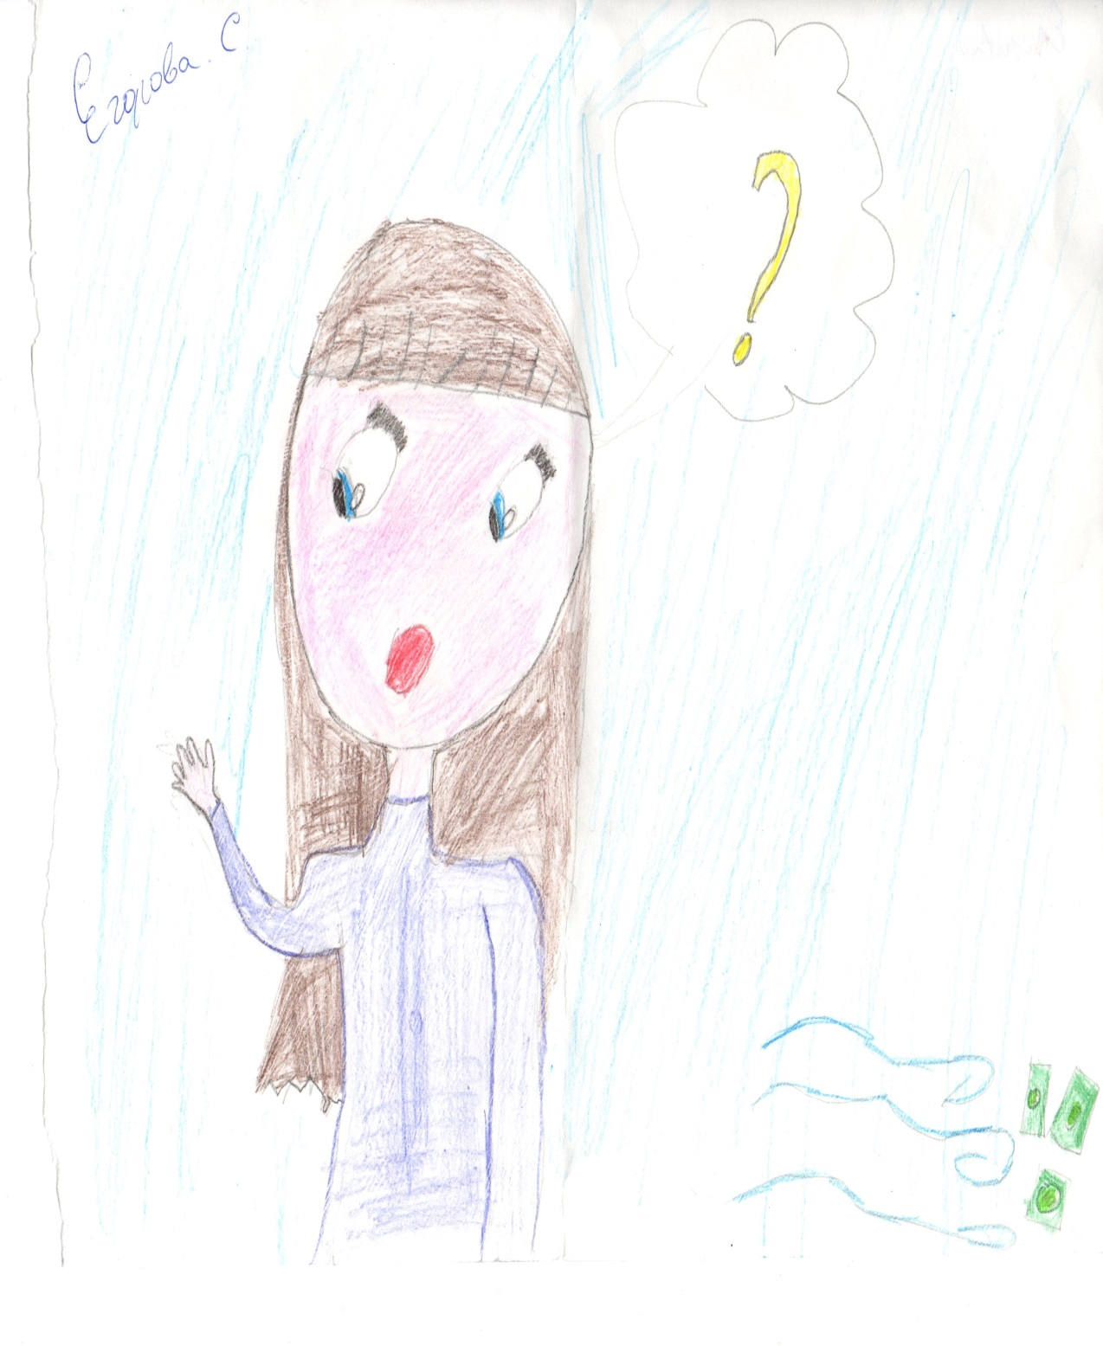
Девочка, которая теряла деньги
Жила на свете девочка. Она все время теряла деньги. К примеру, дала ей мама деньги и говорит: - Купи, дочка, хлеба и сметану. Сходила девочка в магазин. Возвращается домой и говорит: - А деньги потерялись. Мама задумалась, как сделать так, чтобы дочка больше не теряла деньги. Думала-думала и придумала. Дала она дочке деньги и список продуктов. Как всегда, потеряла дочка деньги. Приходит она к маме и говорит: - Мама, дай мне, пожалуйста, поесть. - Еду купить не на что. Ты все деньги потеряла. Расстроилась девочка, но деньги больше не теряла.
(Егорова София)

Slide 3
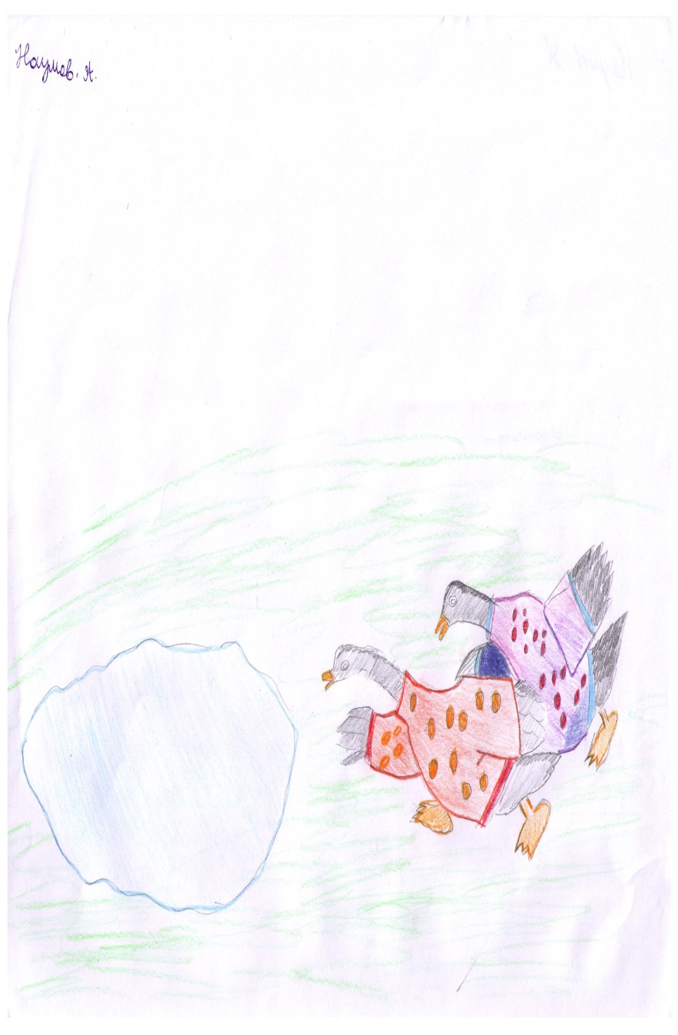
Два гуся
Жили-были два гуся: один серый, другой белый. Эти гуси не улетали зимовать, как другие, а оставались жить в лесу. В лесу был прудик, который не замерзал на зиму, и они там купались. Но в один год зима настала холодная, и прудик замерз. Долго думали гуси и решили все-таки не лететь на юг, а остаться и перезимовать в лесу. Но недолго они так продержались. Кончилась еда, и гуси пошли на ее поиски. Долго они шли по лесу и не заметили, как зашли в самую чащу леса. Но когда они это обнаружили, было уже поздно: со всех сторон доносился волчий вой. Гуси испугались и спрятались в кусты. Так они и провели всю ночь. Наутро они двинулись дальше и набрели на избушку, в которой жила одинокая старушка. Она их приютила, и стали они жить вместе, так появилась песня:
Жили у бабуси два веселых гуся:
Один серый, другой белый,
Два веселых гуся.
(Наумов Андрей)

Slide 4
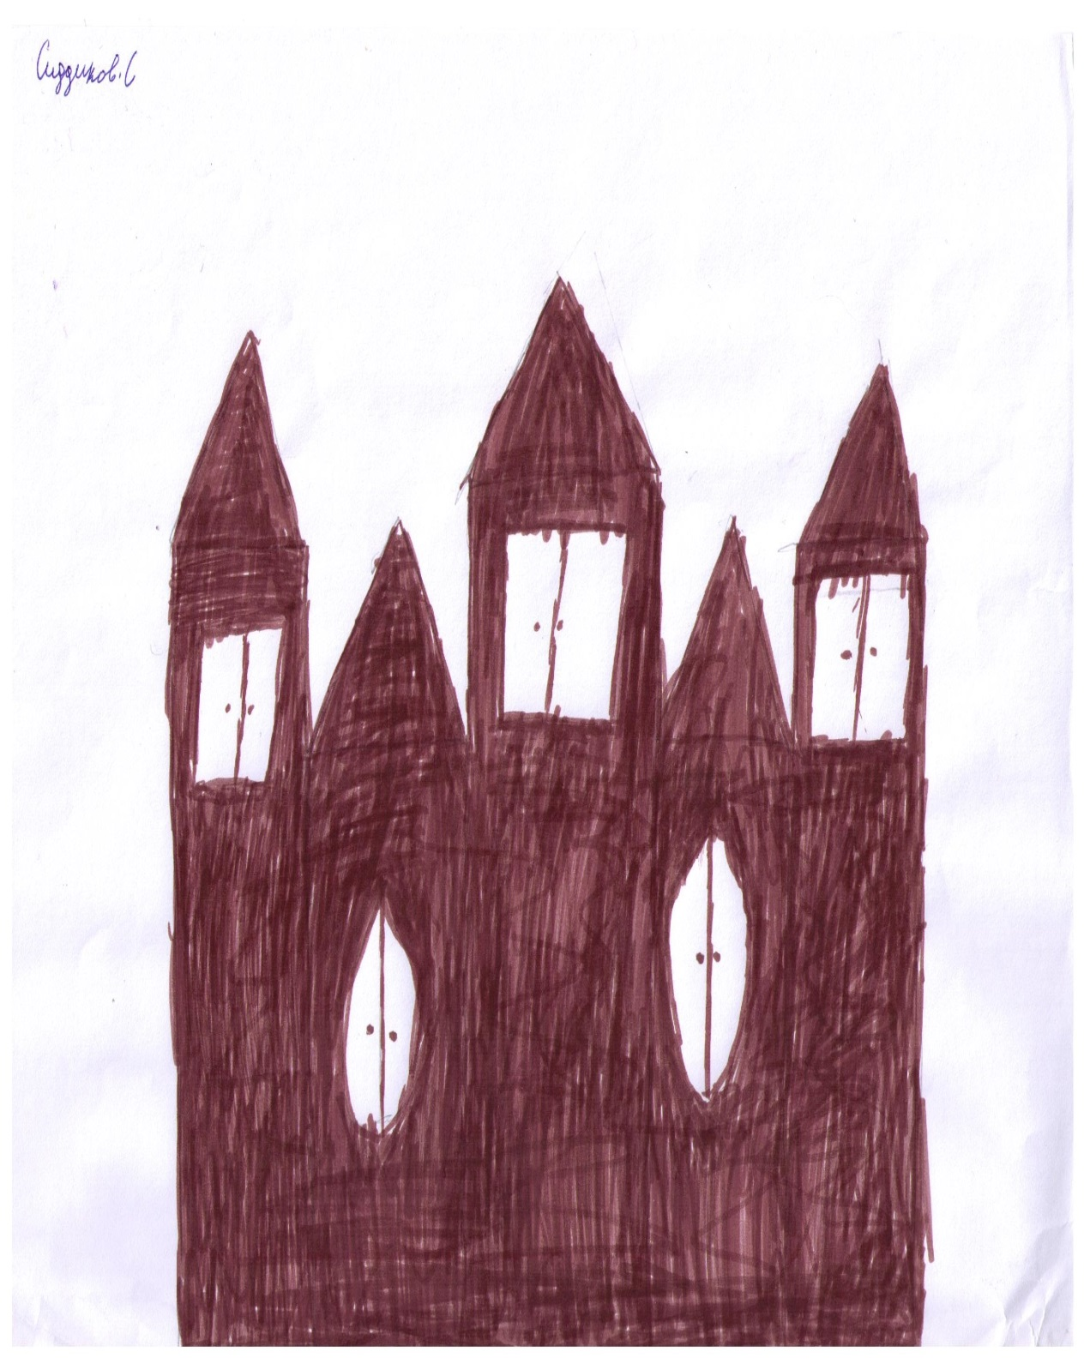
Шоколадный замок
Жили-были два брата. Гуляли они и пришли к странному замку: он был весь коричневый. Иван спросил брата Сергея: «А из чего он сделан ?» Сергей ему говорит: «Из досок». Иван говорит: «Нет, не из досок». И вот Сергей лизнул и понял: этот замок из шоколада. Братья хотели съесть весь замок, но начинало вечернеть. Вдруг увидели они старика, который ехал домой ,и попросили, чтобы он их отвёз домой.
(Сиддиков Сухроб)

Slide 5
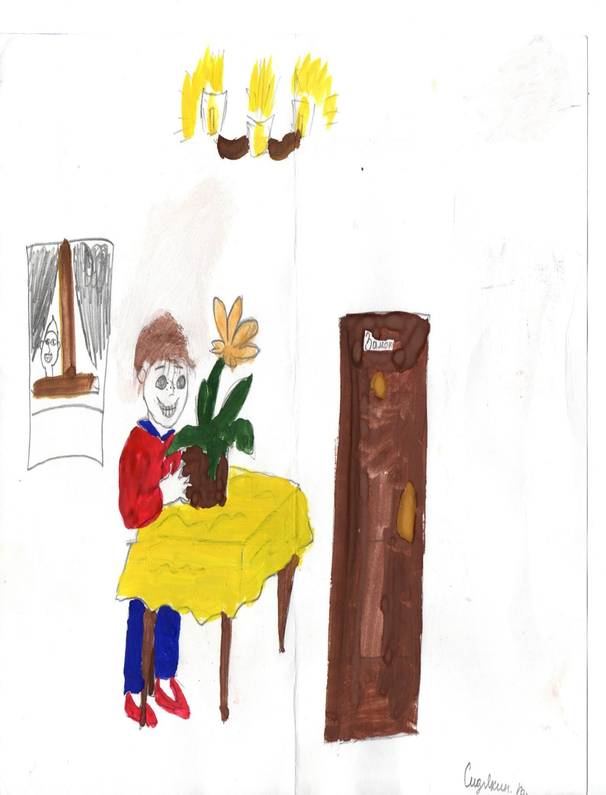
Карамельный замок В волшебном городе Сладкоежкино построили замок из карамели. В нём всё было из карамели: мебель, двери, окна и даже цветы. Мальчик по имени Смайл бродил по городу и зашёл в замок из любопытства: его привёл сладкий запах карамели. Смайл не сдержался и начал всё грызть, что видел. У него заболели живот и зубы, он пошёл к доктору, который напомнил, что нельзя есть много сладкого, а особенно не в своём доме!
(Сидякин Валерий)

Slide 6
«Вот и сказочке конец, а кто слушал – молодец!»

